Slide 1
– Projet LO54 – Plateforme de gestion de cours
Par Nicolas VINCENT & Alexis OUKSEL

Slide 2
Présentation du sujet
Contexte du projet
Introduction à Spring RESTful
Objectifs choisis

Slide 3
Technologies employées
J2E
Forces / faiblesses
Technologies alternatives
Spring RESTful
Forces / faiblesses
Technologies alternatives

Slide 4
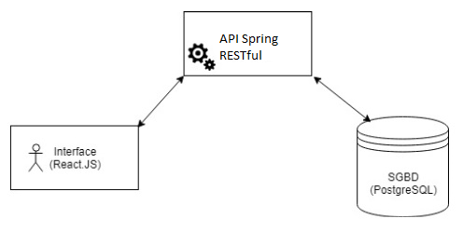
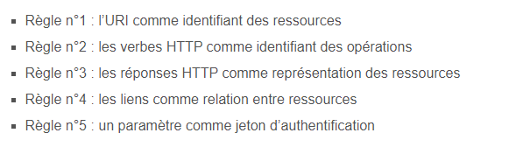
Architecture créée
Logique métier disponible par des points d’entrées définis
Normes RESTful
Basée sur le modèle CRUD pour chaque entité
Authentification nécessaire
L’application React, interface de notre API
Implémentation plus ciblé sur le front
(MySql)

Slide 5
Conclusion
Forces / Faiblesses du projet
Améliorations futures

